Slide 1
生成式AI与开源低代码引擎的结合及应用
演讲人 莫春辉 / 华为云

Slide 2
目录
CONTENTS
01
AI引领低代码开发进入新时代
02
实现对话式搭建低代码页面
03
AI会取代低代码开发吗?
04

Slide 3
AI引领低代码开发进入新时代
从一份证券的行业周报说起

Slide 4
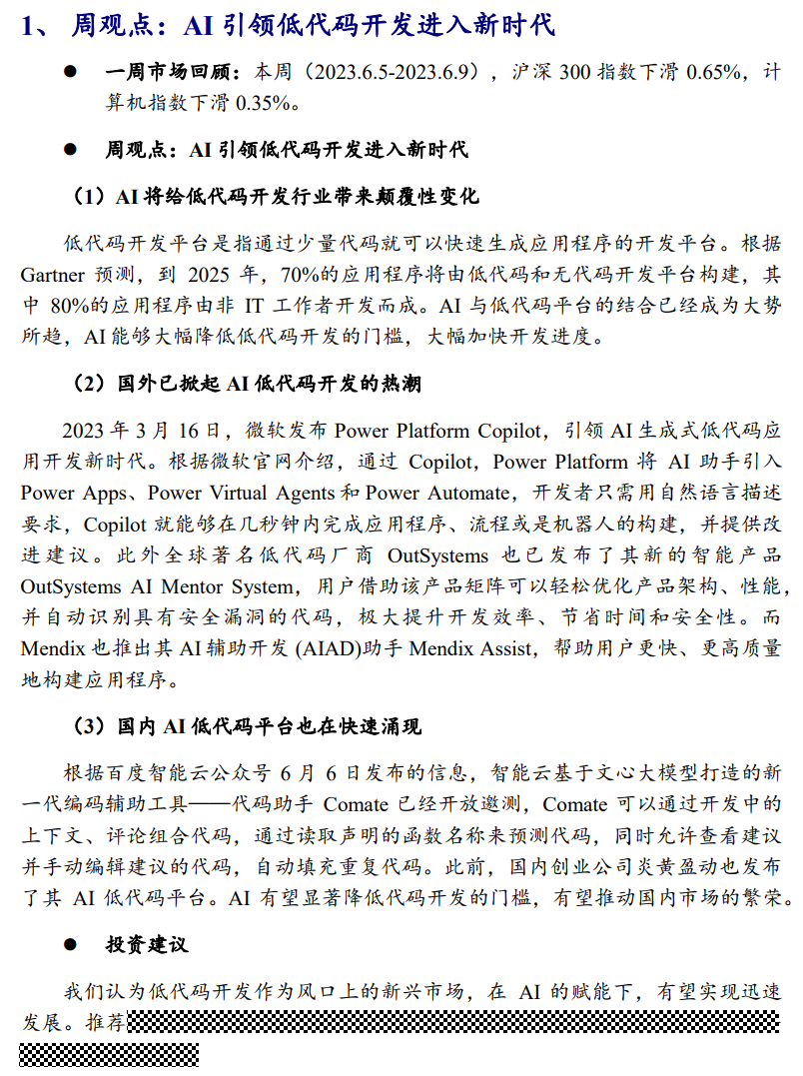
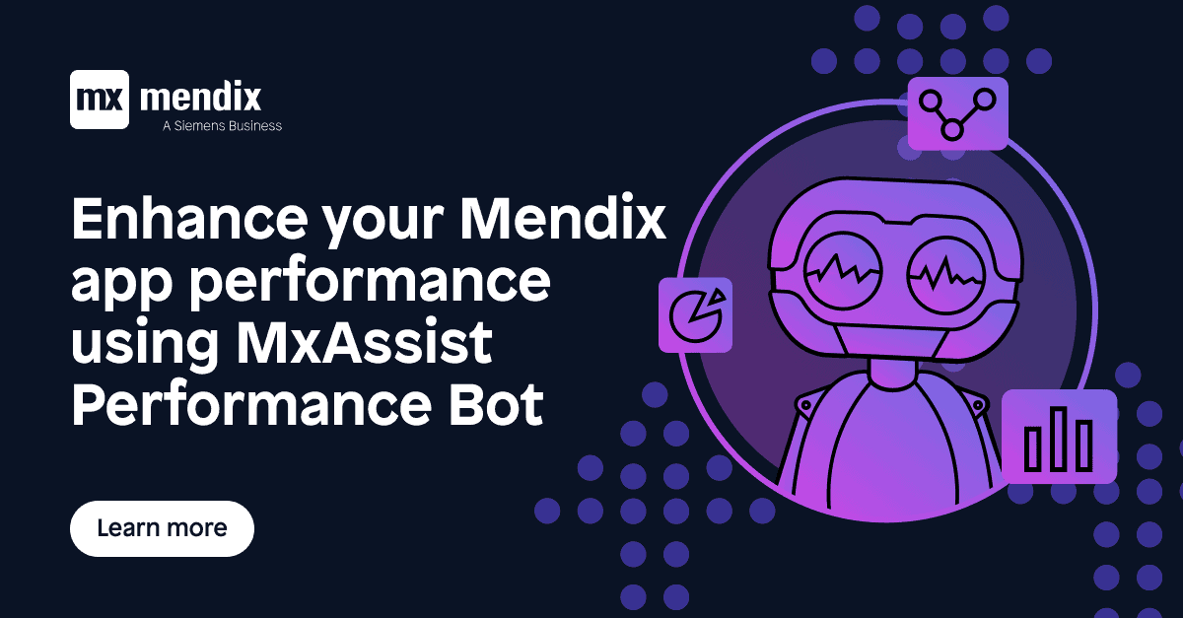
一份证券的行业周报

Slide 5
Power Platform Copilot
让开发者和最终用户用自然语言描述
他们想要的应用、流程或机器人
Copilot 可以帮助开发者和最终用户
更快更容易地构建和使用低代码解决方案

Slide 6
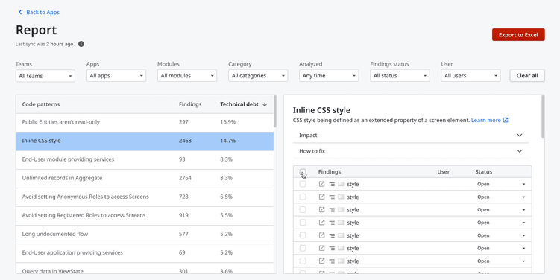
AI Mentor Studio
帮助提高应用程序的质量和可维护性 分析你的代码，给出建议和反馈
AI Mentor 包含五个方面的指导
代码、架构、安全、性能和可维护性

Slide 7
Mendix Assist
帮助开发团队更快、更一致、更高质量地 建模和交付 Mendix 应用程序
Assist 包括逻辑、性能、页面三种机器人
用于应用程序开发生命周期的特定领域或阶段

Slide 8
生成式 AI 与传统 AI 的区别
生成式 AI 可以创造数据
传统 AI 只能根据已有数据进行分析、判断、预测
B
I
关键词：创造
关键词：协助

Slide 9
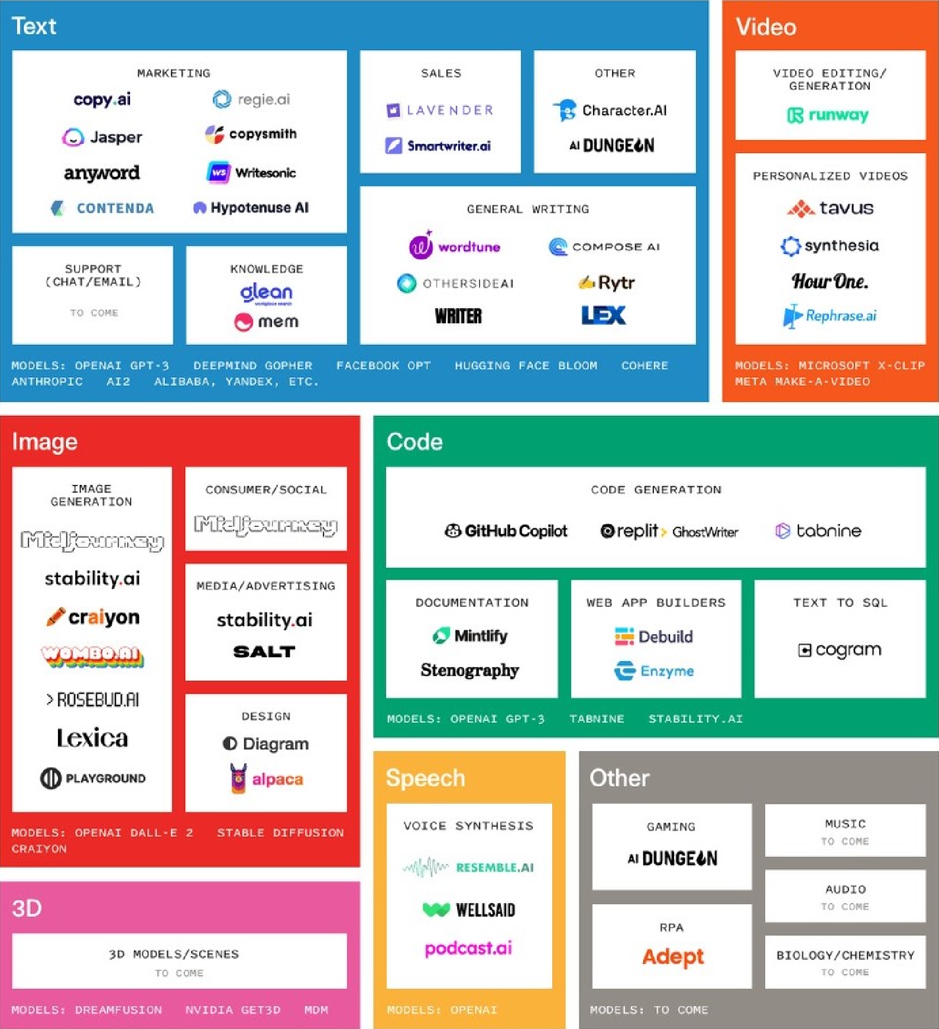
生成式 AI 的应用场景
文本生成 输出新的文字，比如输出与某个作家的风格类似的文章
图像生成 生成新的图像，模拟某个画家的风格生成新的作品
音频生成 生成新的音乐，造出某人逼真的音频，达到以假乱真的效果
视频生成 生成新视频，比如新的动画，与之前的风格保存一致
自动编程 自动生成代码，实现特定的功能，提高编程效率
聊天机器 自动进行对话，实现客户服务类功能，或用于问题的答复
游戏设计 生成新的游戏关卡，或生成新的道具，皮肤等
药物研发 帮助发现新的药物候选物，加速药物开发过程

Slide 10
生成式 AI 在低代码场景的应用
对话式交互
智能搭建
自动编程
预置优化
集成GPT等AI大模型，允许用户按需选择使用，支持对话式交互，在低代码平台中更方便地使用大模型的能力，在低代码应用构建过程中，快速实现业务需求。预留插件扩展能力，能够支持更多类型模型的接入。
基于自然语义快速生成数据模型、页面/表单、业务流程等基本对象。在高阶配置阶段的业务规则、复杂业务逻辑编排、消息提醒等，支持自然语义的快速、自动化生成，比声明式配置的方式更为高效。
低代码开发平台允许用户在线进行必要的轻量级二次开发和扩展。例如：在业务事件中引入JavaScript脚本语言，扩展复杂逻辑的处理能力，可以基于生成式AI同对话式交互自动实现，显著降低技术实现难度。
国际化文案的自动翻译与优化，消息内容等的自动调优、主题或风格的定制优化。根据业务场景，生成文本内容、非结构化数据等，融入到低代码应用中。在业务事件中预判配置，自动提示知识库、操作文档。

Slide 11
通过对话式交互智能搭建页面

Slide 12
实现对话式搭建低代码页面
实现思路与POC验证

Slide 13
交互式搭建的实现思路
借助GPT的能力，提供要搭建页面的文字描述，生成页面对应的Vue源代码
借助Vue官方AST解析工具，将Vue源代码转换成低代码平台的页面Schema
低代码平台新增交互对话框，将页面描述提交给后端服务，返回页面Schema
训练AI大模型，认识和掌握组件库，生成的Vue代码使用指定的组件库
1
2
3
4
生成Vue代码
转换Schema
交互式对话
认识组件库

Slide 14
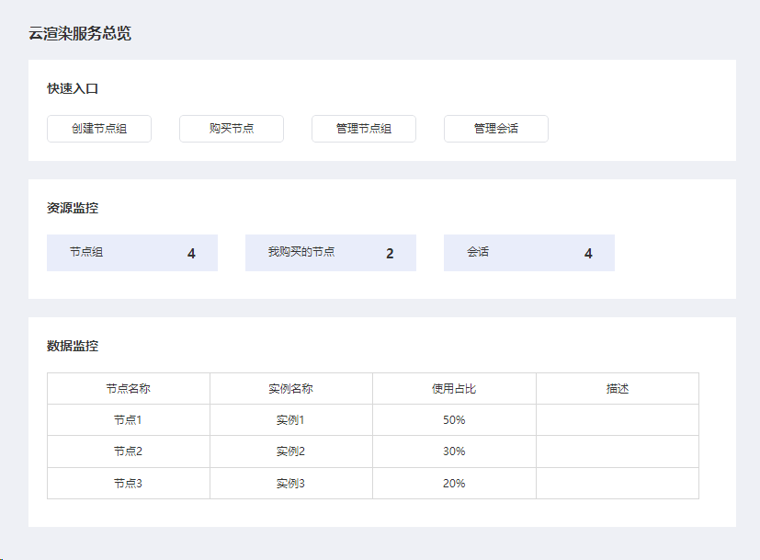
文字描述要搭建的页面
请用文字描述以下页面，让 GPT 生成对应的 Vue 代码

Slide 15
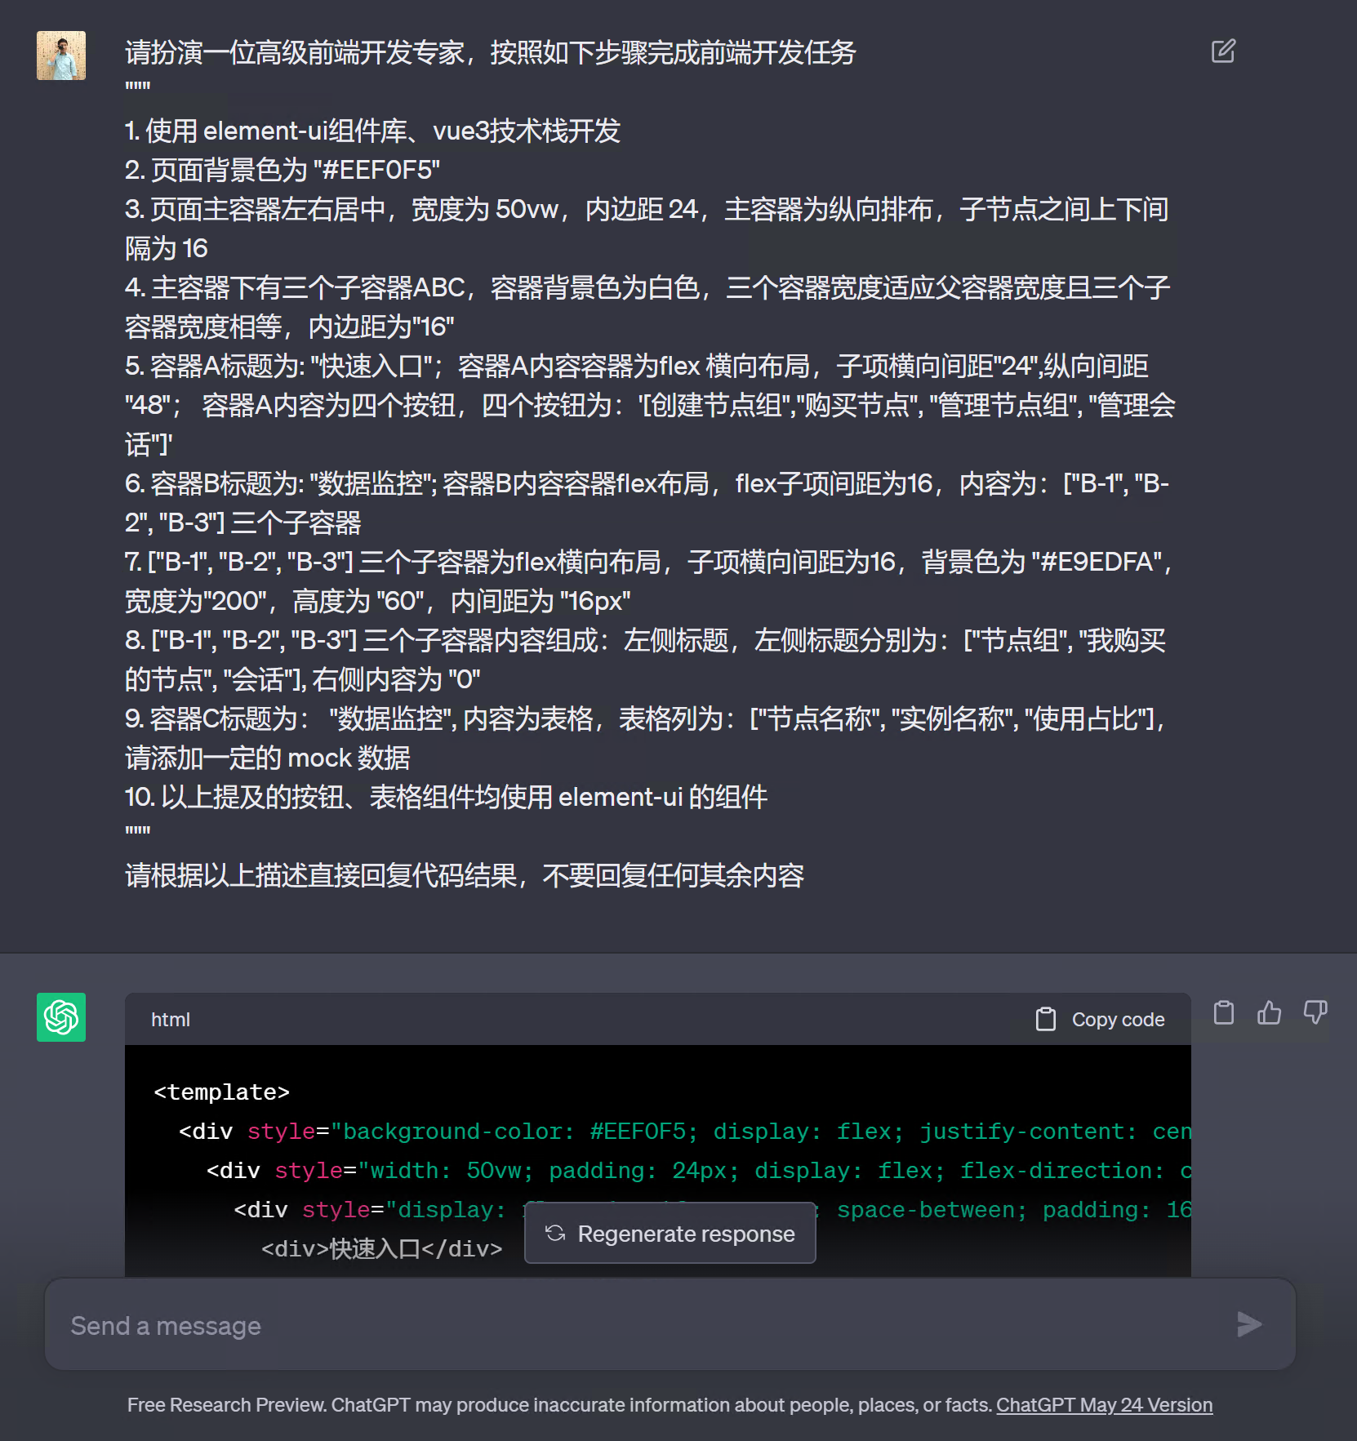
GPT 生成 Vue 源代码
经过不断调整 Prompt 最终生成符合要求的代码

Slide 16
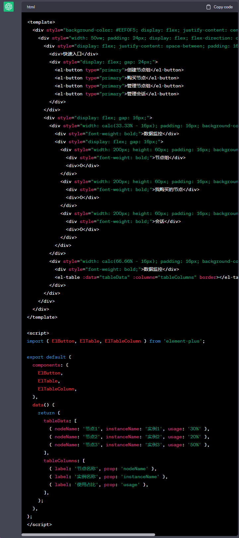
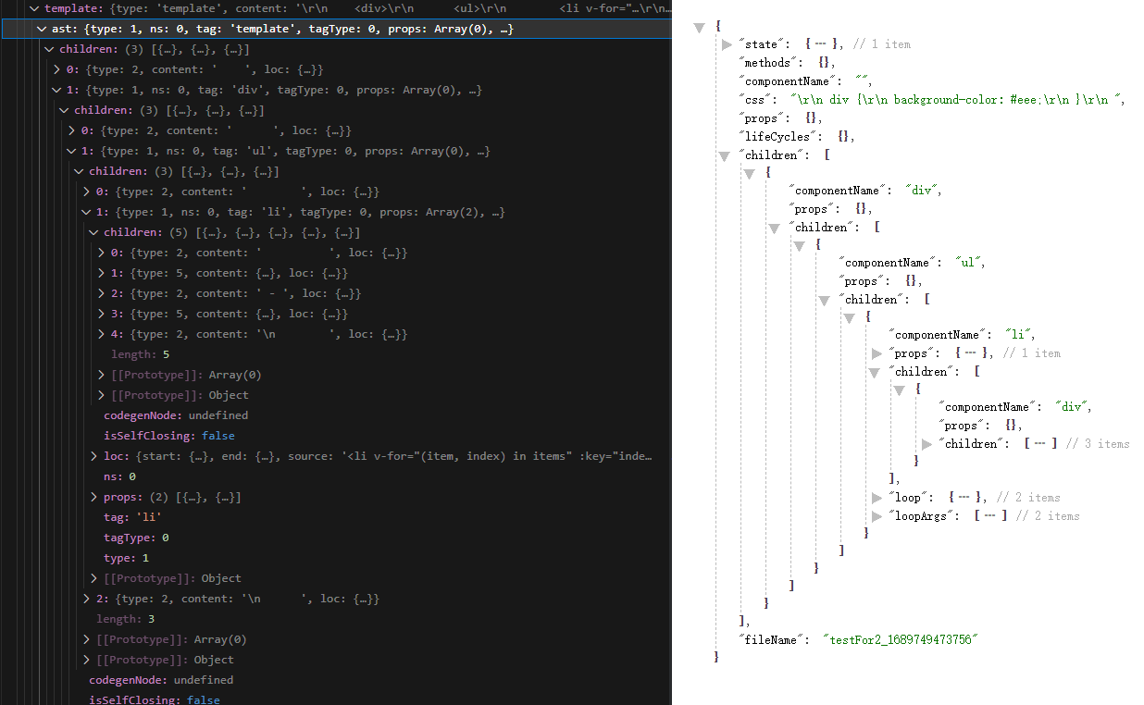
用 AST 解析 Vue 文件
借助 @vue/compiler-sfc 将 Vue 文件拆解转换为 Schema

Slide 17
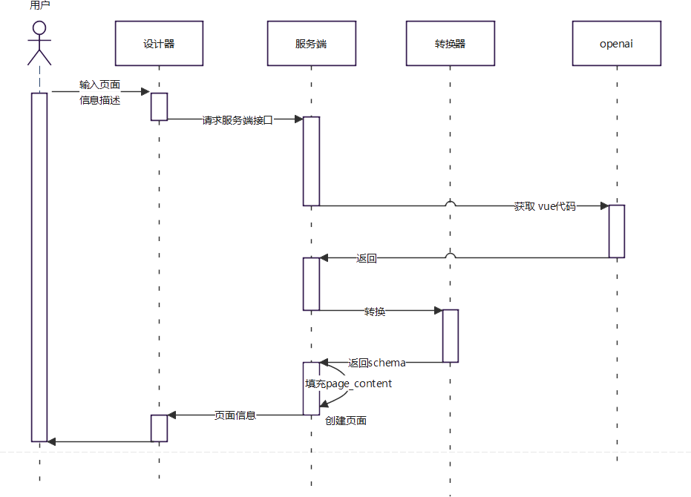
文字转换成 Schema 的过程
调用 OpenAI 接口生成 Vue 代码后，再转换成 Schema
百度 文心一言 阿里 通义千问 华为 盘古大模型 腾讯 混元大模型
京东 ChatJD
商汤 书生 2.5
GPT

Slide 18
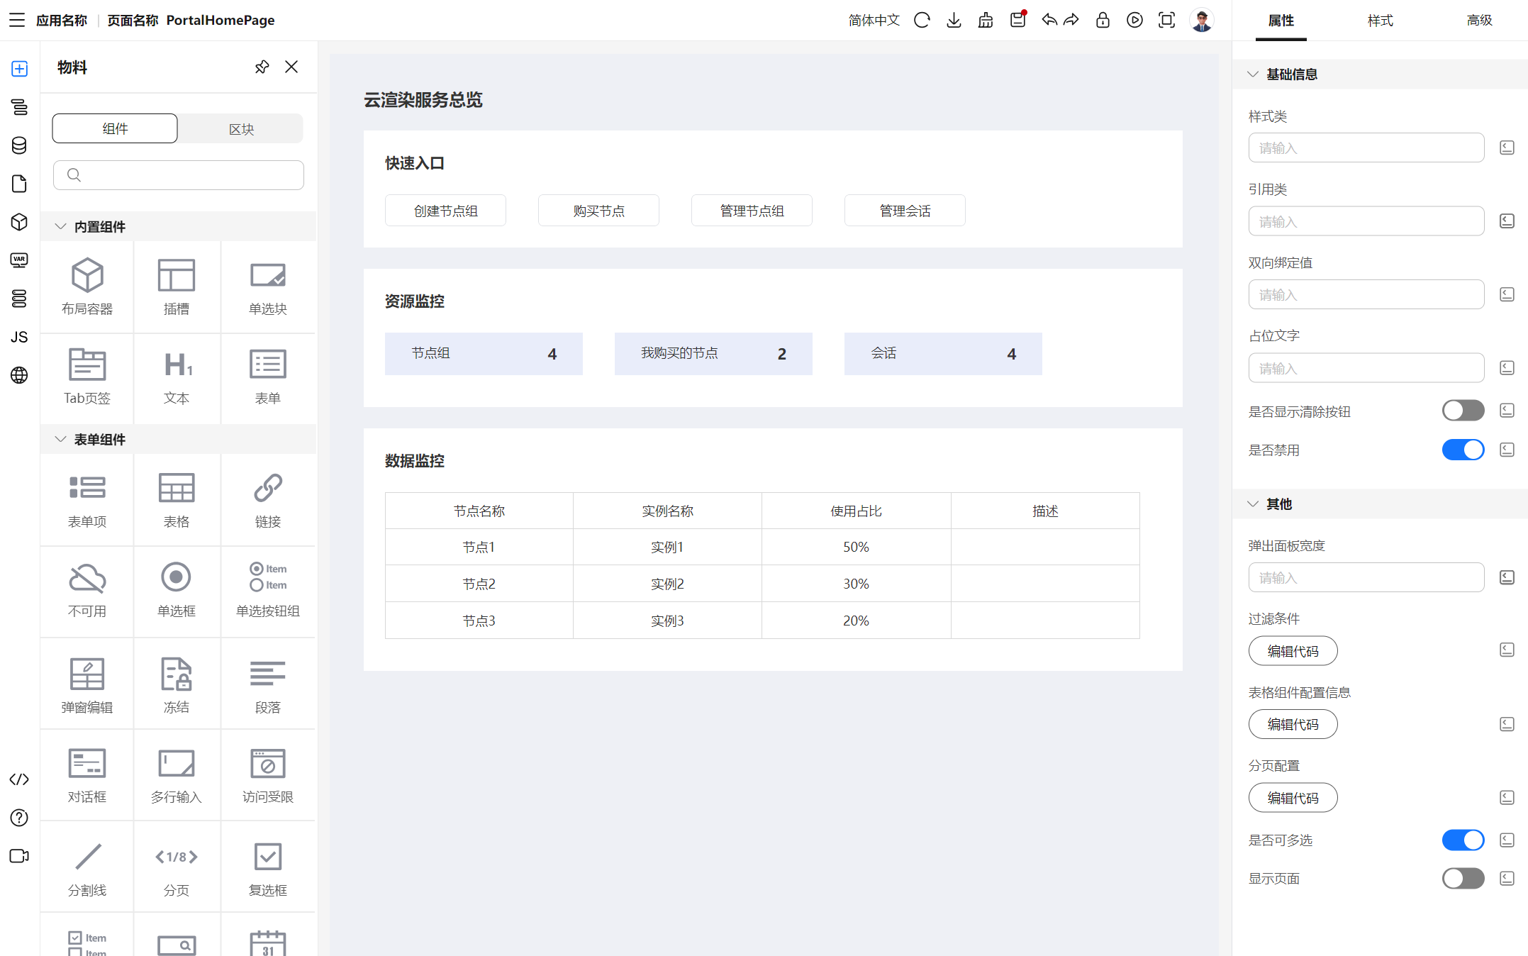
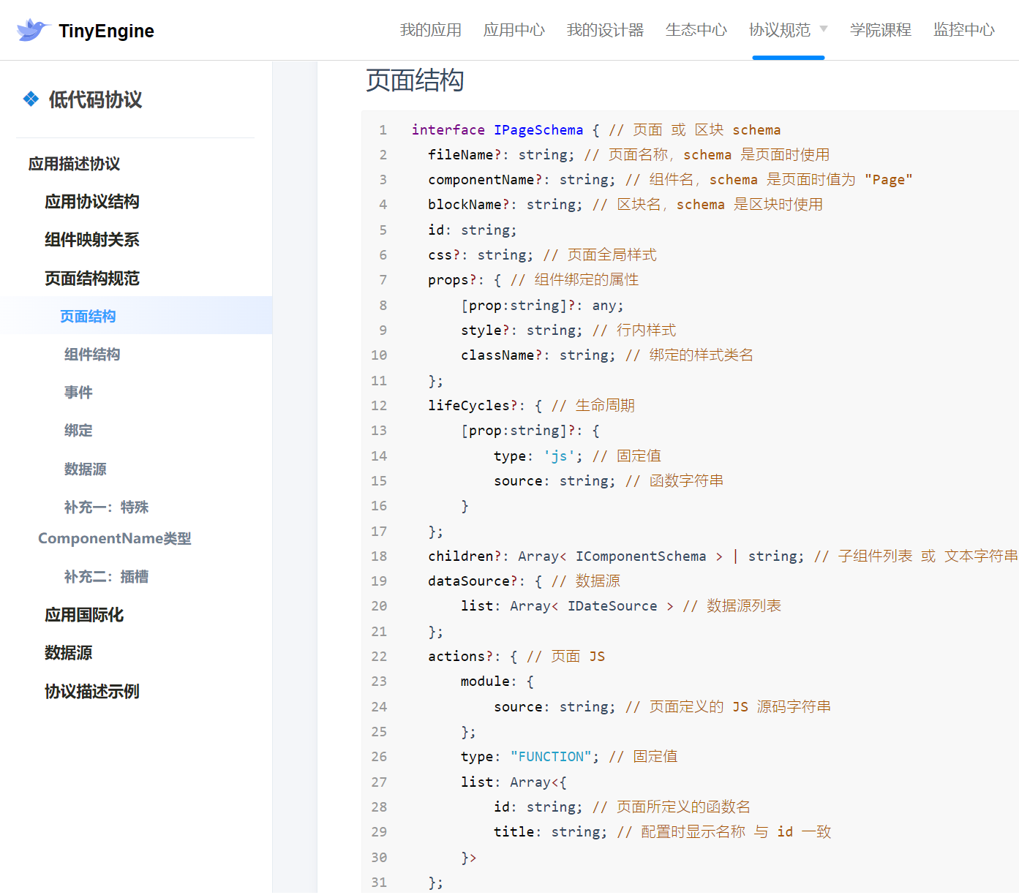
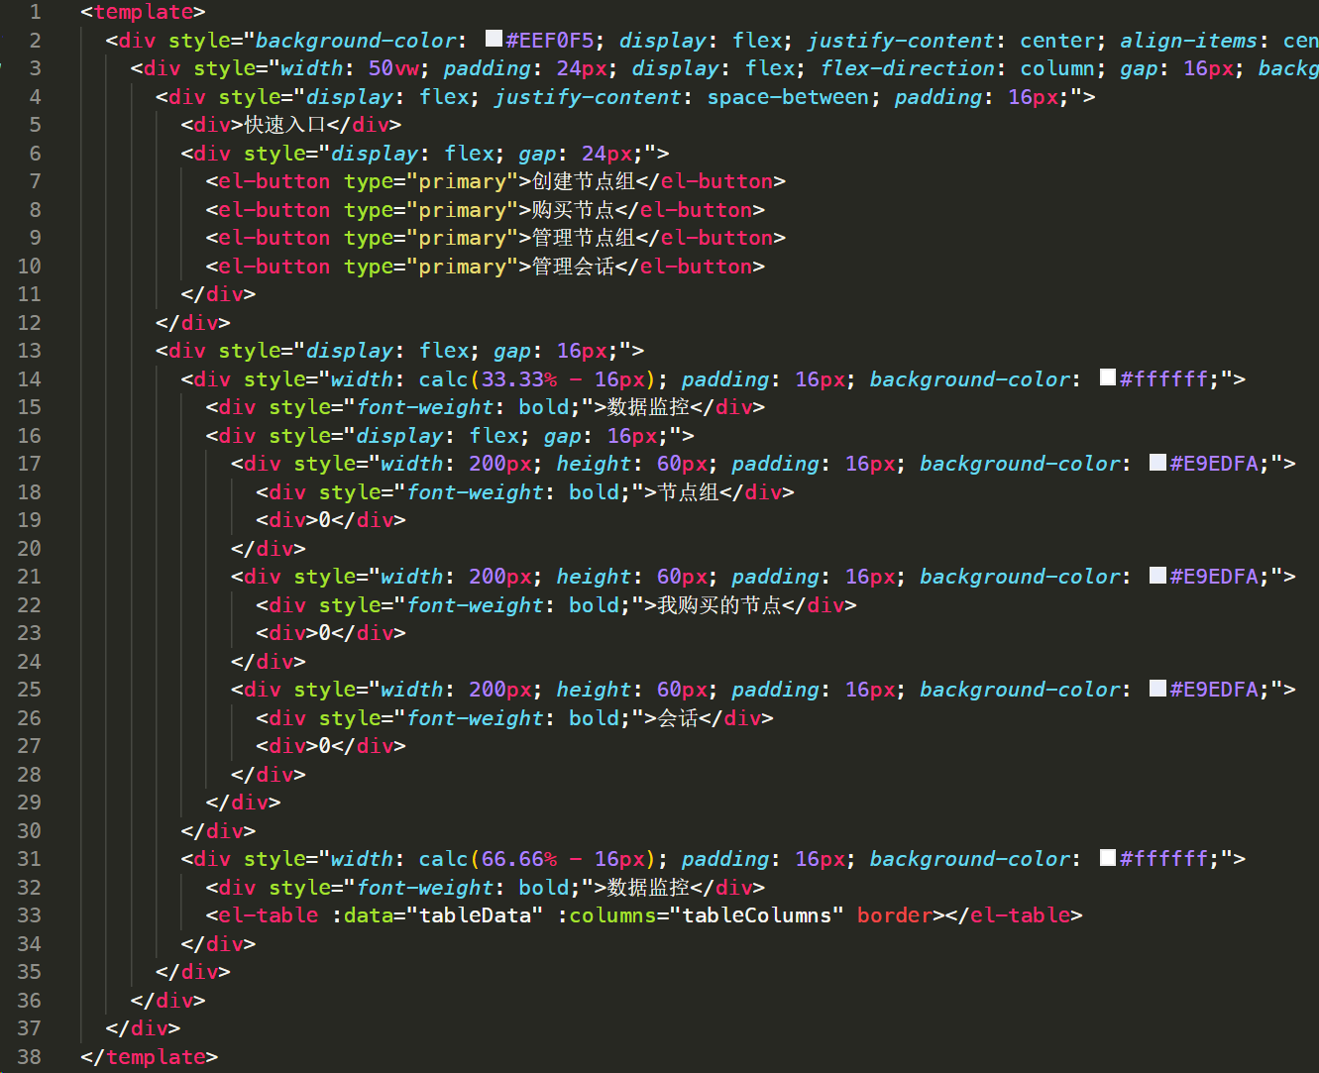
解耦的页面 Schema
页面 Schema 与低代码设计器、DSL 转换器相互解耦
低代码可视化设计器
低代码页面 Schema
DSL 转换器生成源代码
画布采用 WebComponent 实现，支持 Vue/React/Angular 组件
页面 Schema 描述协议与前端技术栈无关
支持自定义 DSL 转换器，生成不同技术栈的源代码

Slide 19
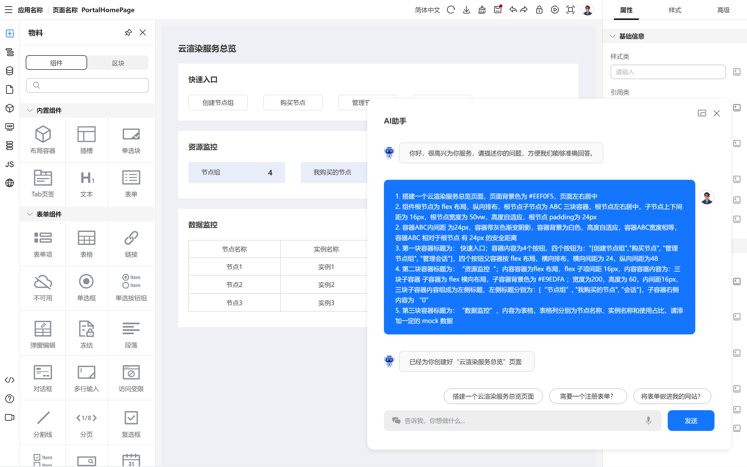
交互式对话界面
在低代码可视化设计器中 我们把用户在对话框内 和服务端交互的过程称为Chat 从用户首次唤醒对话到结束对话 为一次Chat的生命周期
未来规划支持图片识别 D2C

Slide 20
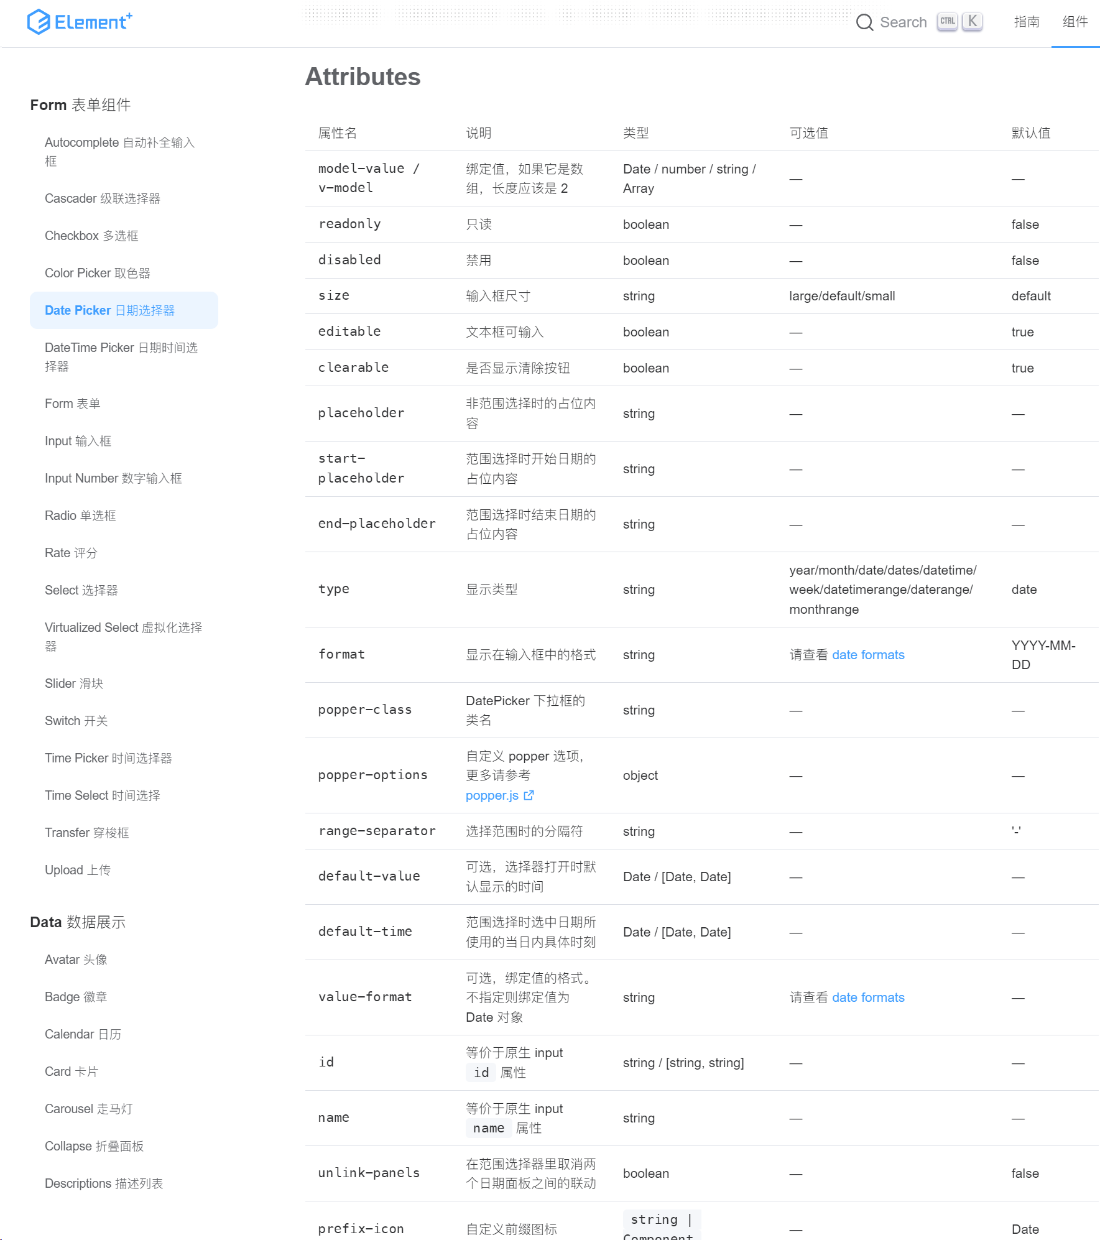
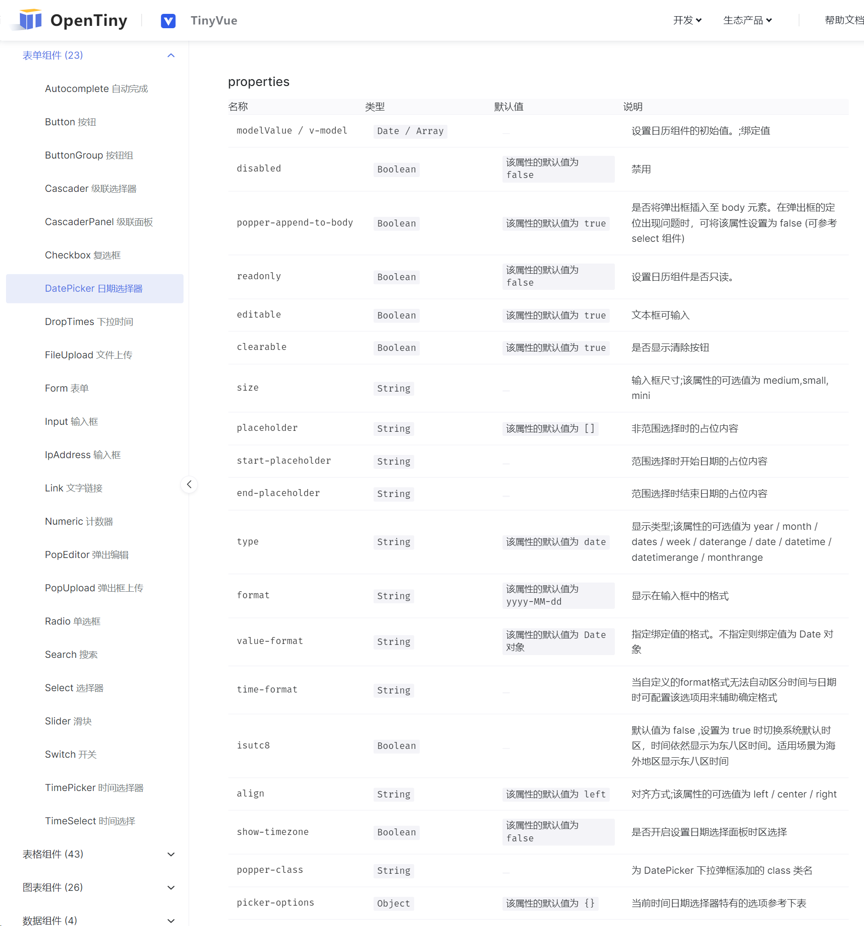
生成代码中用到的 UI 组件
Element 组件与 TinyVue 组件的 API 有差异，生成的代码需要做转换
未来规划支持基于自研 React 框架的组件

Slide 21
开源的 TinyEngine 低代码引擎
云原生服务Web前端开发解决方案
RFS 资源编排服务
PDM 流程扩展服务
云应用商店搭建服务
SMB 云耀云服务
……
低码平台生态
文心一言
图元编排平台 通用图元连接设计解决方案
流程定义平台 模型驱动UI流程定义方案
店铺搭建平台 SSR店铺在线定制集成方案
页面编排平台 页面可视化搭建解决方案
多行业多场景低代码平台：使能开发者构建云原生服务
扩展插件生态
定制低码平台
支持在线实时构建 支持二次开发或被集成
生成源码部署
直接生成可部署的源码 运行时无需引擎支撑
开放协议接口
允许接入第三方组件 允许定制扩展插件
高低混合开发
支持高代码与低代码 混合开发部署应用
AI 辅助开发
平台接入AI大模型能力 辅助开发者构建应用
……
盘古大模型
TinyEngine 低代码引擎：使能开发者定制低代码平台
物料区块生态
跨端跨框架前端组件
通义千问
TinyVue
TinyNG
TinyReact
TinyMobile
TinyTheme
…
Vue 组件
Angular 组件
React 组件
移动端组件
组件主题定制
开源地址：https://github.com/opentiny/tiny-engine

Slide 22
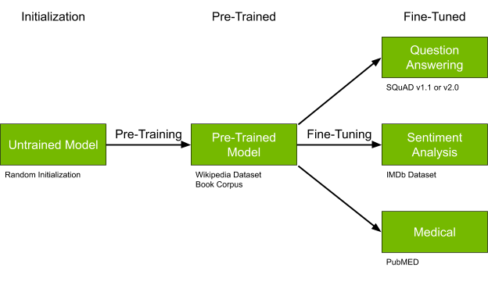
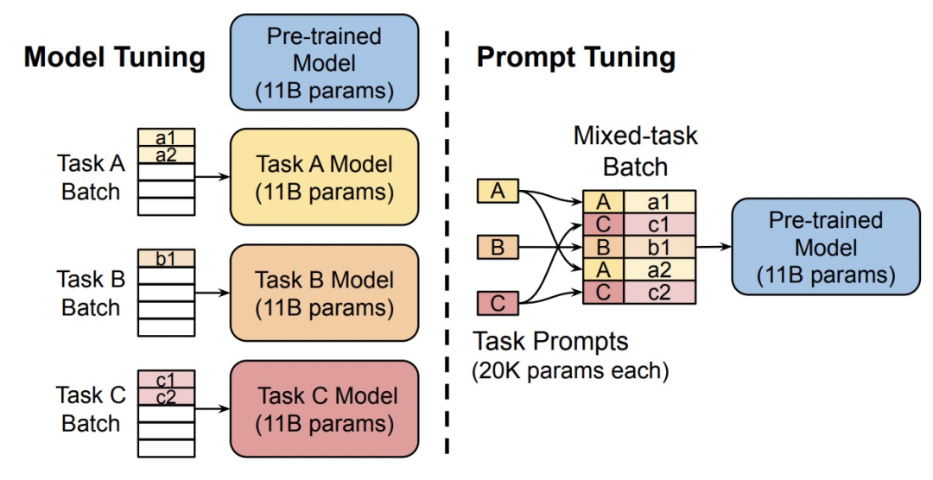
如何让 AI 认识 TinyVue 组件
如何给 AI 大模型喂数据
Pre-Training 预训练
Fine-Tuning 微调
Prompt Engineering 提示工程
方法：在大模型从 0 到 1 的过程中就把需要的数据集加进去，或这个过程就进行算法调整。
方法：先通过 Pre-training 训练出一个通用模型，再基于这个通用模型进行再训练，定制专用模型。
方法：不需要重新训练模型，即使是已经训练好部署好的模型，也可以用这种方式进行微调。
Pre-Training 与 Fine-Tuning 工作流程
评估：对于我们自己的低代码平台而言，完全不用考虑，从 0 到 1 训练大模型这种事，就连普通的中小公司都扛不住。
评估：方案可以走通，而且在代码片段生成上的表现一定比提示工程要好，但是工作量也会大很多，有可能无法像提示工程一样依赖 AI 本身的理解能力。
评估：方案是可以端到端走通的，只是效果不敢保证，虽然遍地都是这种实践，但都是些推广软文，商用落地还很远。
Prompt Engineering 工作流程

Slide 23
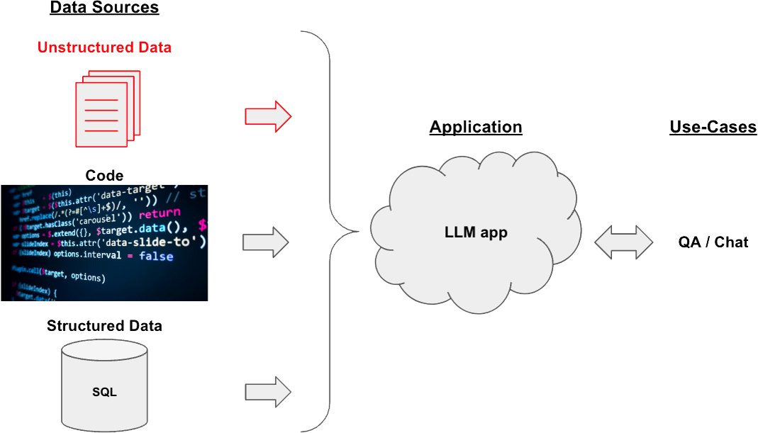
Prompt Engineering 实践思路
从 TinyVue 开源仓库的 examples/docs/resources 目录下获取 API 文档和示例，进行简单加工
使用 LangChain 的 Data connection 特性，维护 TinyVue 文档， LangChain 能使用一些特殊的处理方式缓解大模型的 token 上限问题
通过 LangChain 作为代理，与大模型进行交互，当我们要求大模型使用 TinyVue 代码时，LangChain 会带上相关组件文档信息作为 Prompt
LangChain 是大模型领域的一个热门工具。我们也可以替换成另一个热门工具 Auto-GPT， 它内部封装了 LangChain ，知识库的扩展操作也更傻瓜式
LangChain 支持知识库扩展

Slide 24
AI会取代低代码开发吗?
对人工智能未来的疑问

Slide 25
生成式 AI 会取代低代码吗？
速度和效率
1
1
开发部署复杂
生成式AI可以快速生成代码和设计，节省开发时间，尤其是在重复性高的任务中
生成式AI的开发和部署复杂，需要更多的技术支持和资源，而低代码适合快速构建应用
创造性和自动化
2
2
按特定需求定制
生成式AI的创造性和自动化能力可以减少开发人员的工作量和复杂性
生成式AI
低代码
生成式AI可能无法满足特定业务需求，而低代码可以根据实际需求定制
VS
正方
反方
适应新技术趋势
3
3
需要人工干预
生成式AI可以学习和适应新的技术和趋势，从而生成更新的代码和设计
生成式AI生成的代码可能需要人工干预，低代码依靠可视化拖拽配置
无需专业开发知识
4
4
安全性和隐私问题
使用生成式AI开发应用不需要开发人员拥有专业的技术背景和编程知识
生成式AI可能生成潜在的安全漏洞或包含敏感信息，需要更加谨慎处理

Slide 26
我们正在促成 Moss 或 智体 的诞生？

Slide 27
THANK YOU
QUESTIONS?
欢迎扫码打卡
积分可兑换对应礼品哟！
OpenTiny 公众号
OpenTiny 小助手

